Slide 1
자바스크립트 시즌2

Slide 2
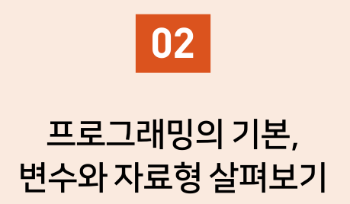
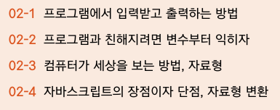

Slide 3
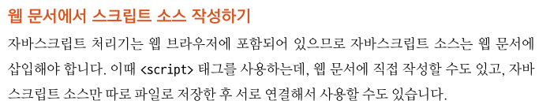

Slide 4
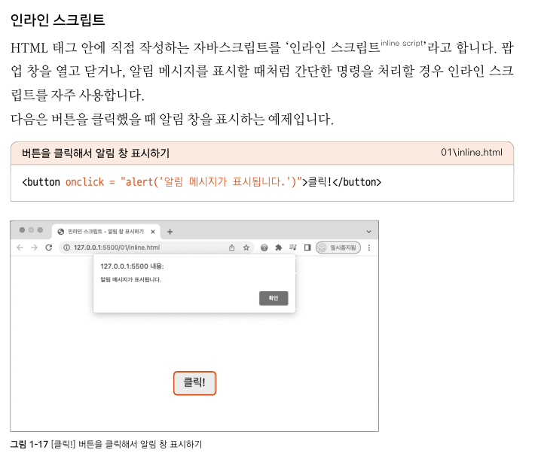

Slide 5
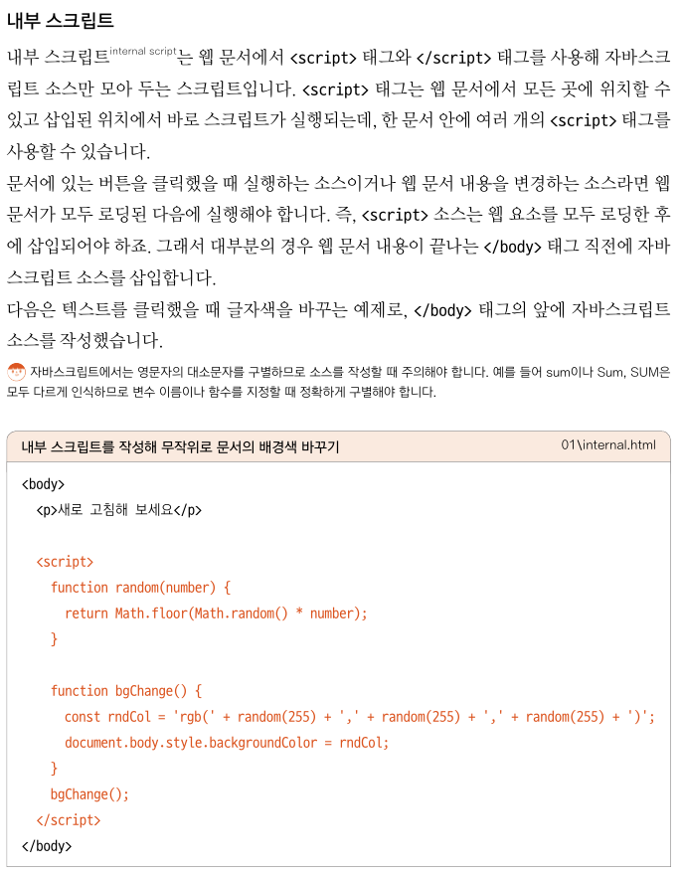

Slide 6
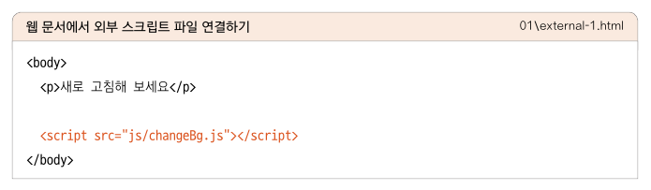
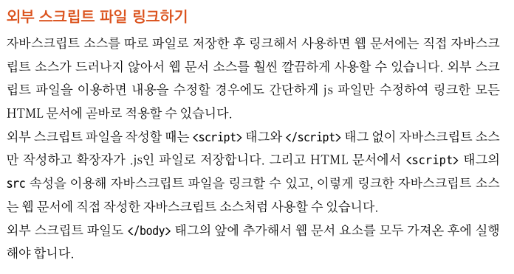
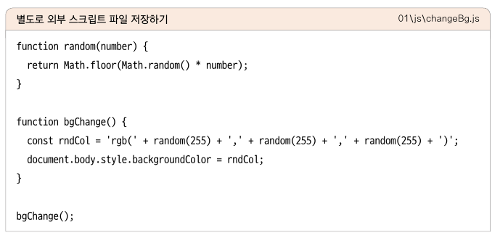

Slide 7
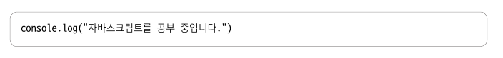
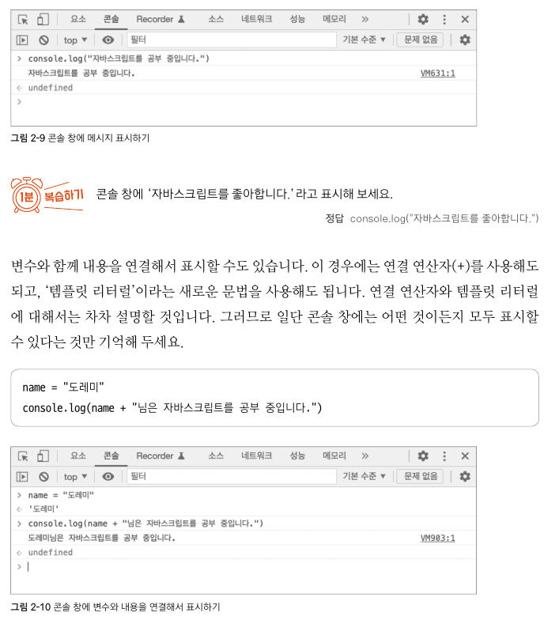
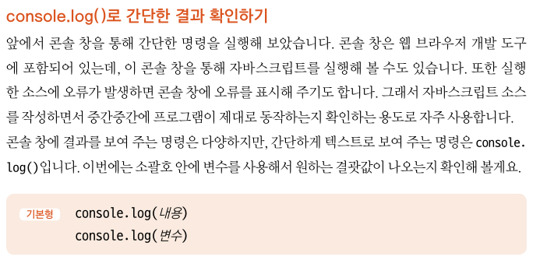

Slide 8
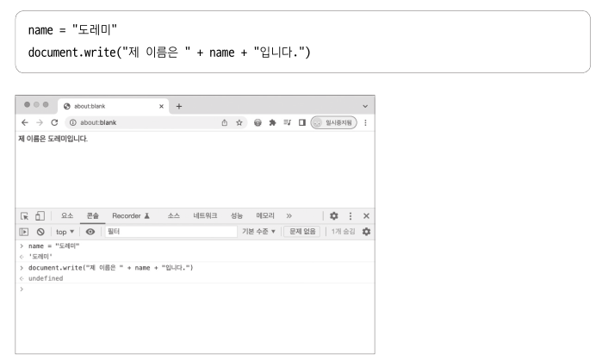
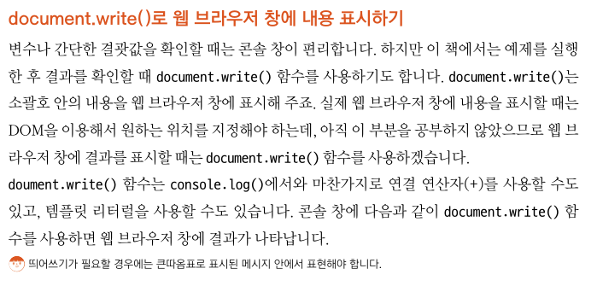

Slide 9
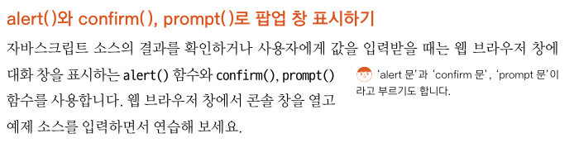

Slide 10
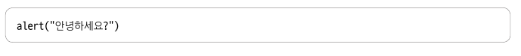
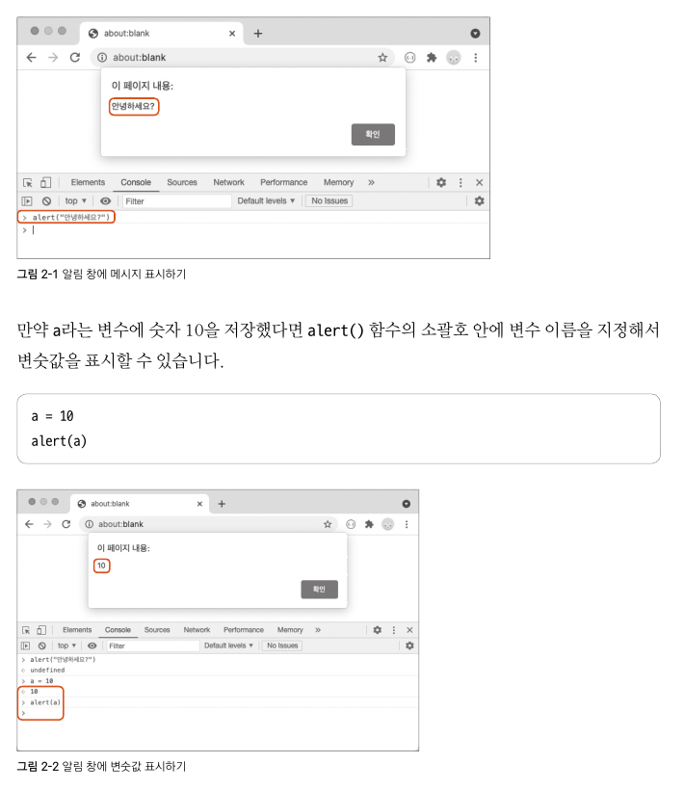
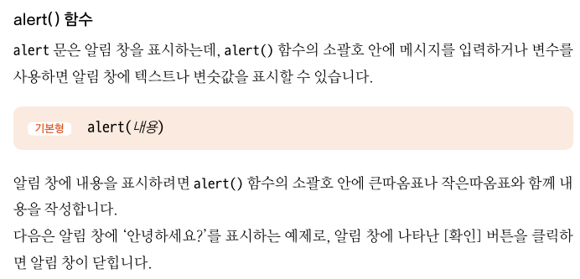

Slide 11
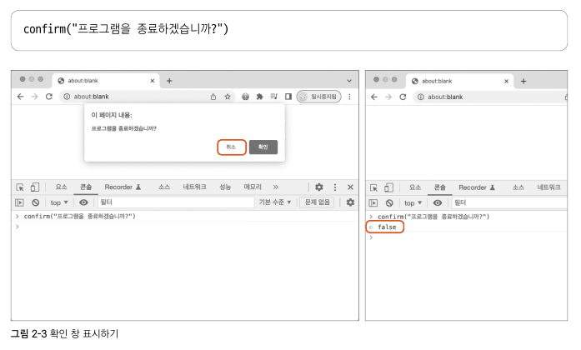
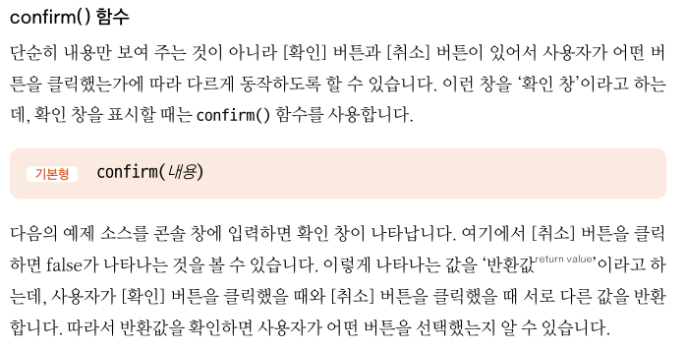

Slide 12
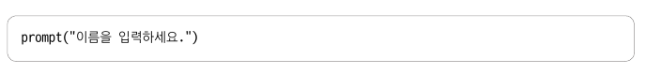
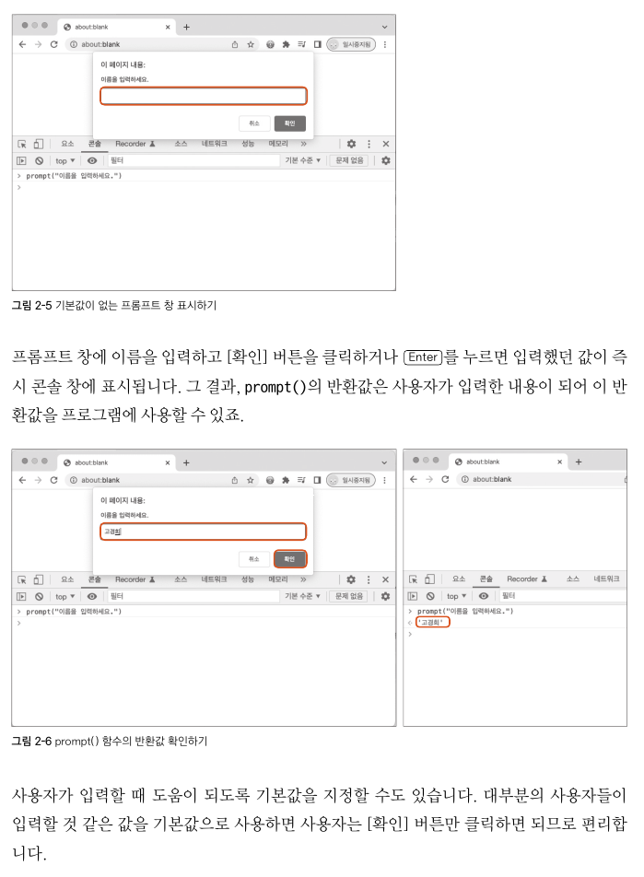
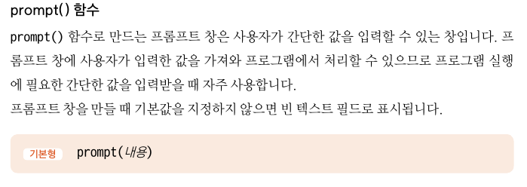

Slide 13
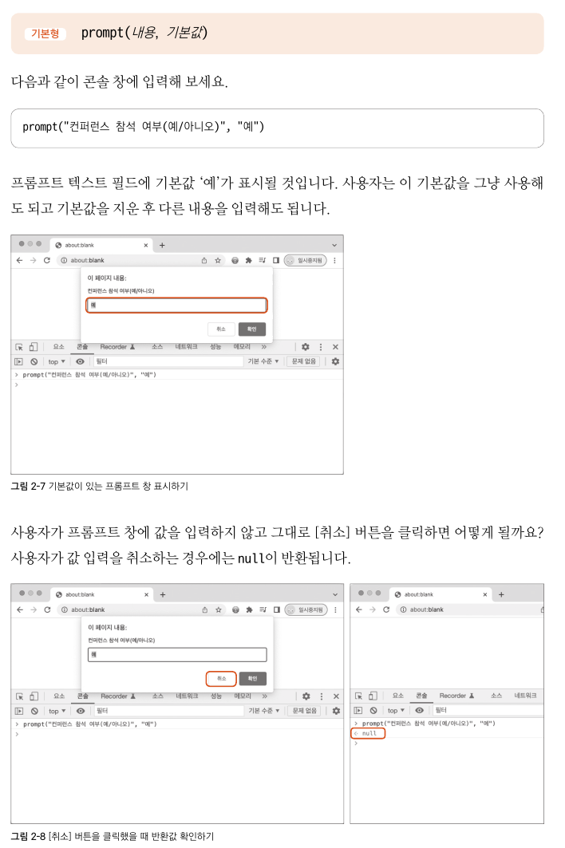

Slide 14
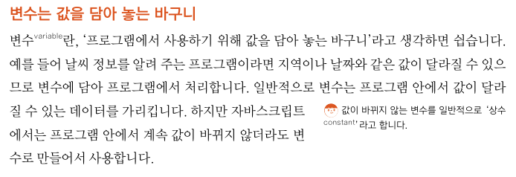

Slide 15
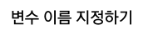
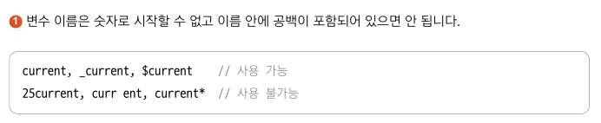
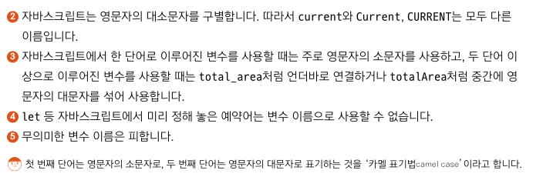

Slide 16
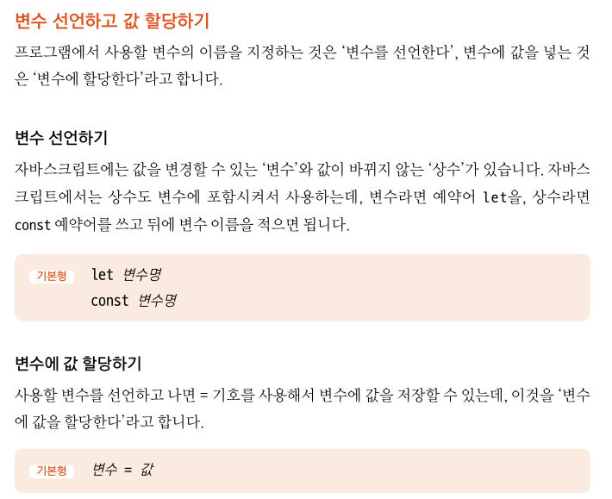

Slide 17
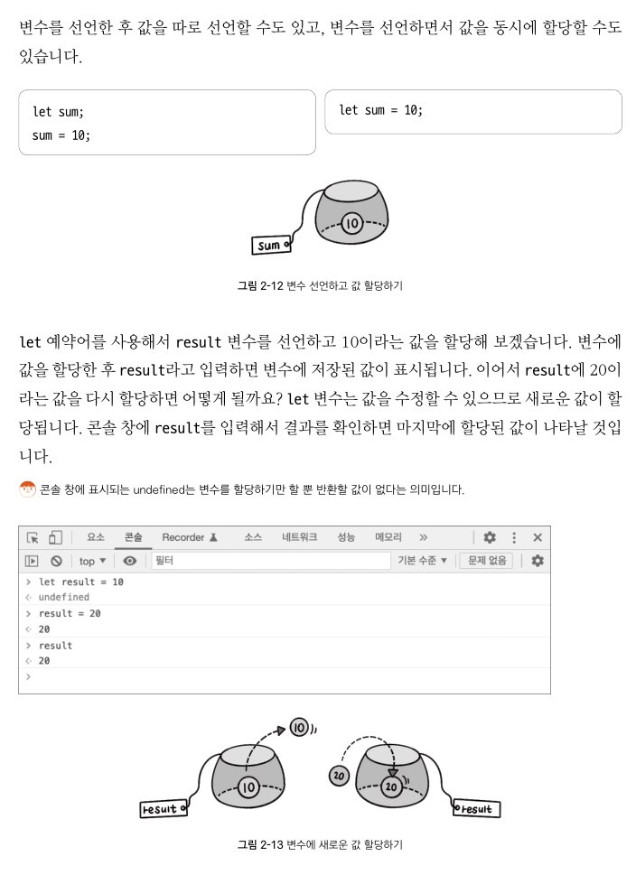
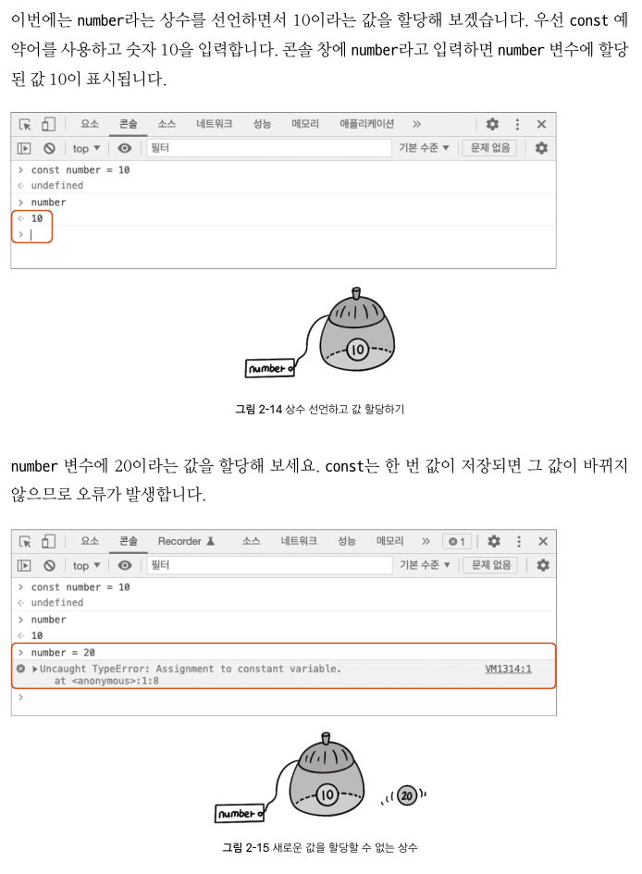

Slide 18
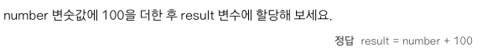

Slide 19
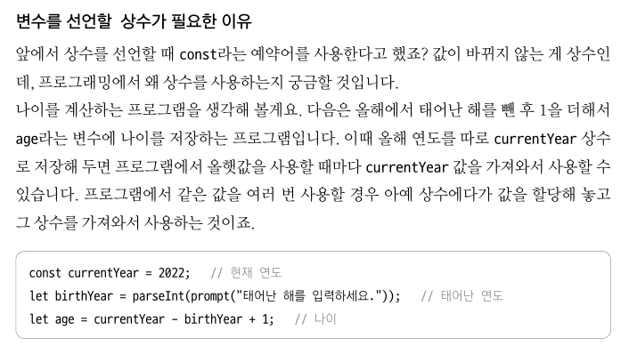

Slide 20
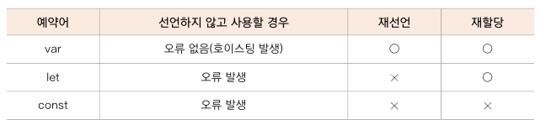

Slide 21
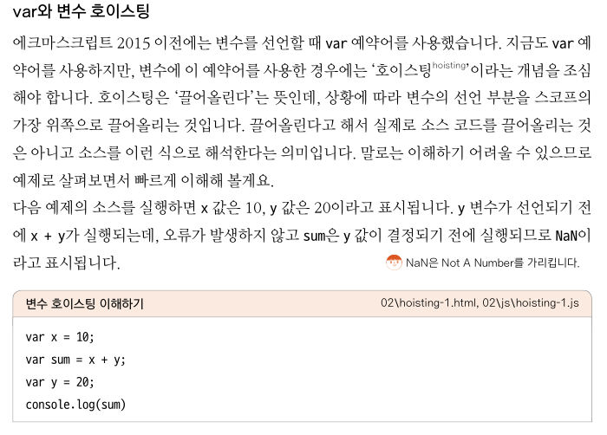
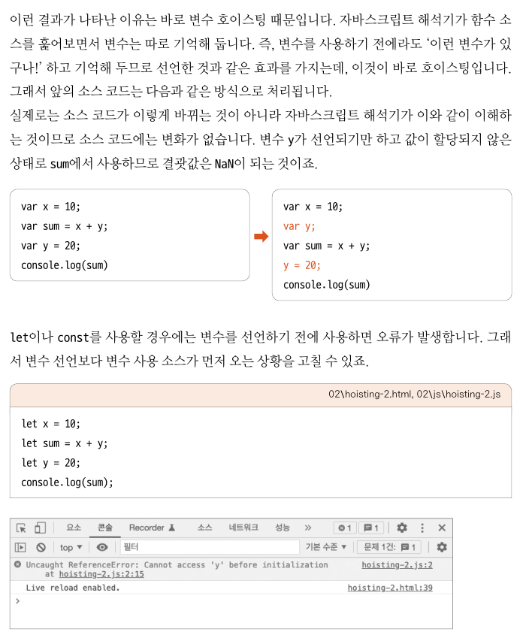

Slide 22
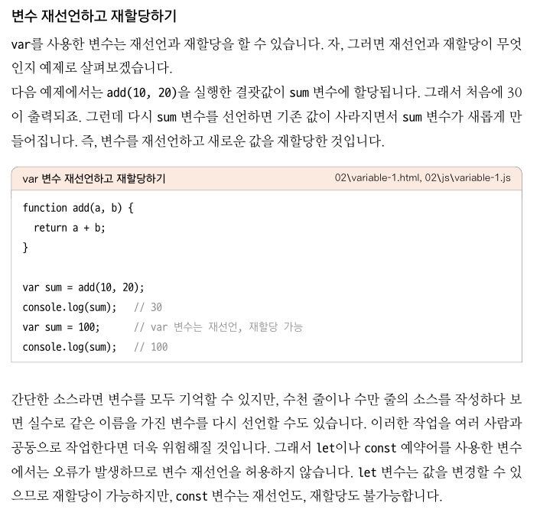
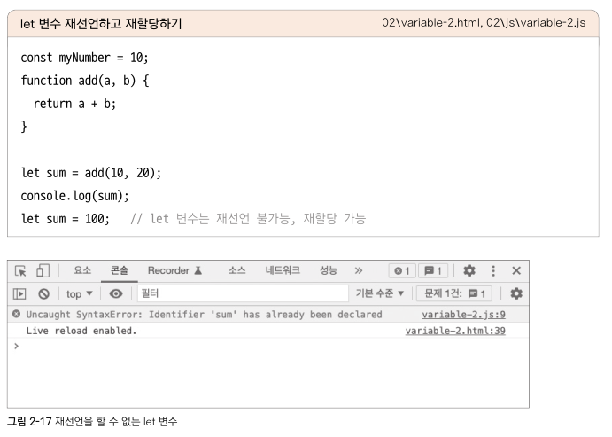

Slide 23
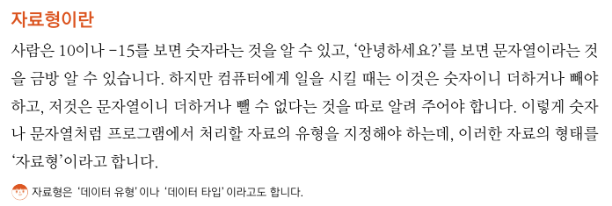

Slide 24
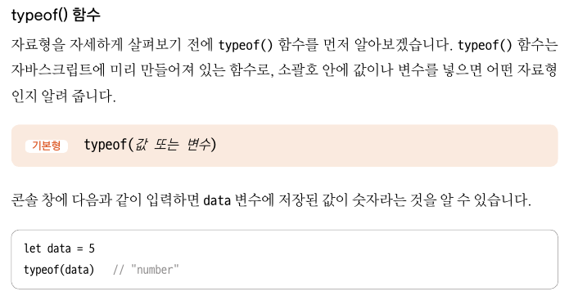

Slide 25
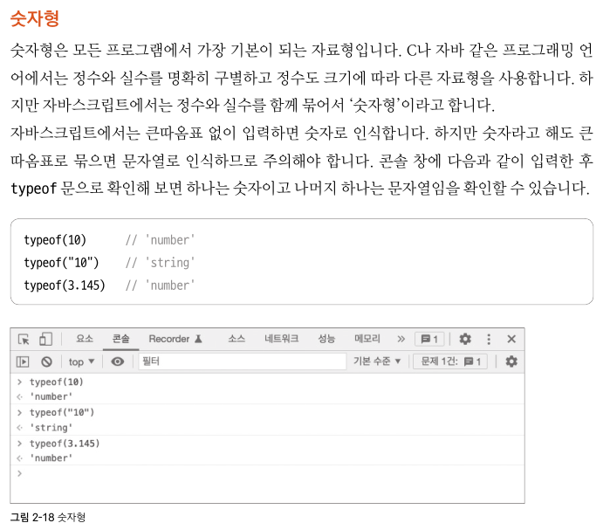

Slide 26
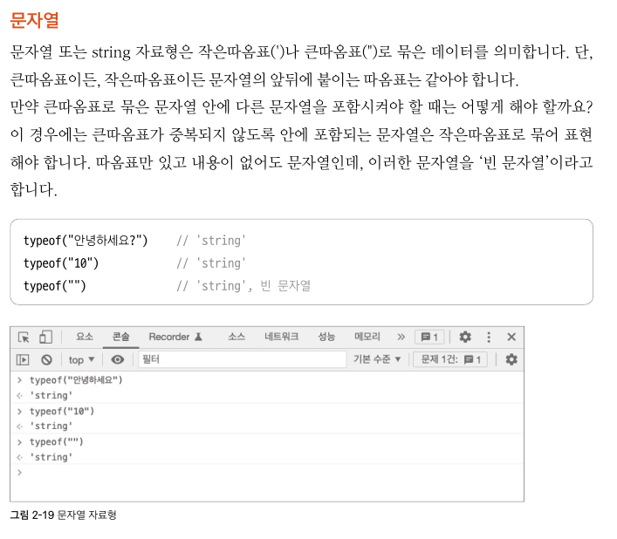

Slide 27
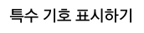
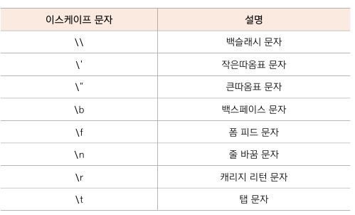
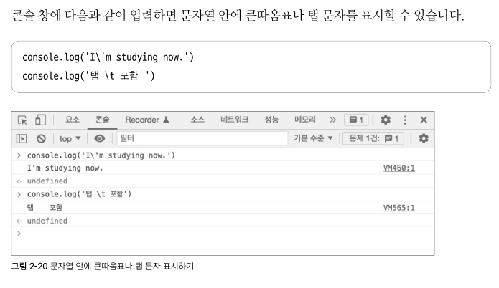

Slide 28
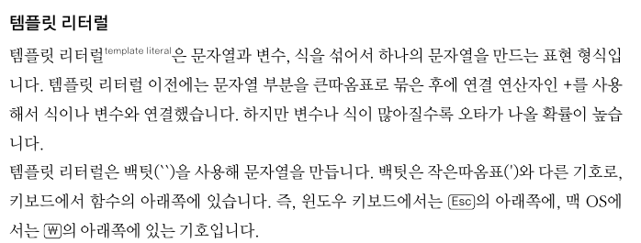
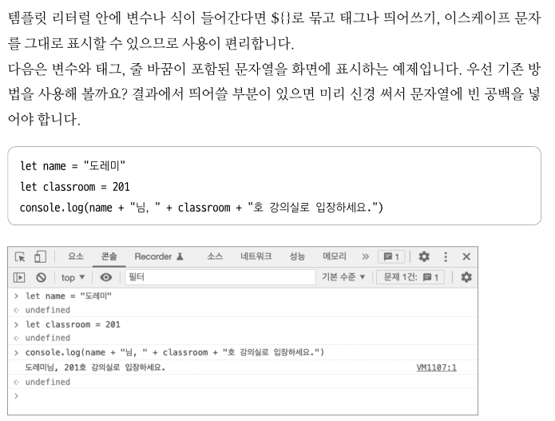
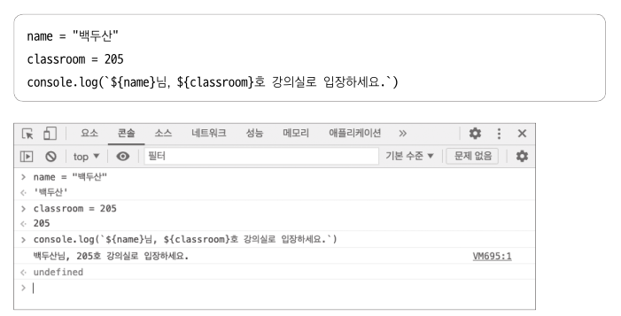

Slide 29
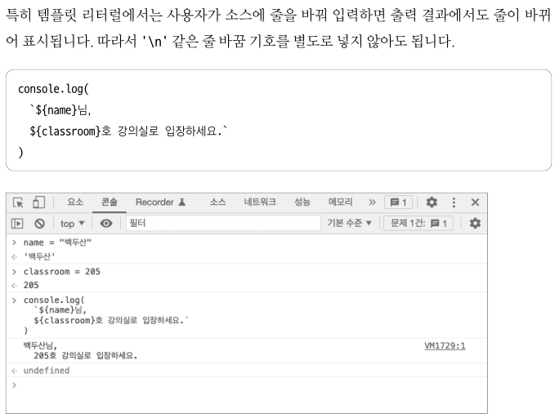

Slide 30
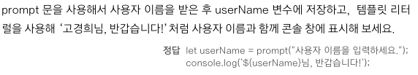

Slide 31
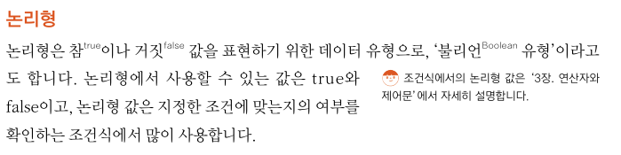

Slide 32




Slide 33


Slide 34


Slide 35


Slide 36


Slide 37


Slide 38


Slide 39


Slide 40


Slide 41



Slide 42


Slide 43



Slide 45


Slide 46


Slide 47



Slide 48




Slide 49



Slide 50


Slide 51


Slide 52



Slide 53


Slide 54



Slide 55


Slide 56





Slide 57








Slide 58



Slide 59



Slide 60


Slide 61


Slide 62





Slide 63


Slide 64



Slide 65



Slide 66




Slide 67



Slide 68



Slide 69


Slide 70



Slide 71



Slide 72


Slide 73


Slide 74


Slide 75


Slide 76


Slide 77


Slide 78



Slide 79


Slide 80



Slide 81


Slide 82




Slide 83



Slide 84



Slide 85



Slide 86





Slide 87





Slide 88




Slide 89



Slide 90




Slide 91



Slide 92



Slide 93


Slide 94



Slide 95



Slide 96



Slide 97


Slide 98




Slide 99



Slide 100


Slide 101


Slide 102






Slide 103



Slide 104





Slide 105



Slide 106



Slide 107



Slide 108



Slide 109


Slide 110



Slide 111



Slide 112




Slide 113



Slide 114





Slide 115


Slide 116







Slide 117



Slide 118





Slide 119



Slide 120



Slide 121


Slide 122


Slide 123




Slide 124



Slide 125



Slide 126


Slide 127


Slide 128


Slide 129



Slide 130



Slide 131


Slide 132





Slide 133





Slide 134



Slide 135




Slide 136


Slide 137


Slide 138



Slide 139



Slide 140





Slide 141



Slide 142



Slide 143






Slide 144



Slide 145



Slide 146




Slide 147





Slide 148



Slide 149



Slide 150




Slide 151


Slide 152


Slide 153



Slide 154



Slide 155


Slide 156



Slide 157


Slide 158



Slide 159



Slide 160





Slide 161




Slide 162




Slide 163


Slide 164





Slide 165











Slide 166


Slide 167







Slide 168








Slide 169








Slide 170





Slide 171





Slide 172





Slide 173




Slide 174





Slide 175







Slide 176


Slide 177







Slide 178



Slide 179







Slide 180



Slide 181



Slide 182




Slide 183





Slide 184






Slide 185





Slide 186





Slide 187



Slide 188



Slide 189


Slide 190




Slide 191








Slide 192






Slide 193


Slide 194



Slide 195


Slide 196




Slide 197



Slide 198


Slide 199



Slide 200





Slide 201


Slide 202



Slide 203


Slide 204



Slide 205


Slide 206


Slide 207



Slide 208



Slide 209





Slide 210




Slide 211


Slide 212




Slide 213



Slide 214



Slide 215




Slide 216


Slide 217






Slide 218




https://developer-talk.tistory.com/821

Slide 219






Slide 220








Slide 221



Slide 222



Slide 223



Slide 224


Slide 225




Slide 226


Slide 227


Slide 228





Slide 229


Slide 230



Slide 231



Slide 232



Slide 233


alert( ) 메서드 이용 경고창 나타내기(*교재실습)
① alert( ) 메서드 활용, 경고창을 나타낼 수 있습니다. => 다른 메서드 처럼 window 객체 생략 가능

Slide 234


prompt( ) 메서드 이용 질의응답창 나타내기(*교재실습)
① prompt( ) 메서드 활용, 질의응답창을 나타낼 수 있습니다. => 다른 메서드 처럼 window 객체 생략 가능
② prompt(“질의 내용”, “기본 답변”);

Slide 235


confirm( ) 메서드 이용 확인취소창 나타내기(*교재실습)
① confirm( ) 메서드 활용, 확인/취소창을 나타낼 수 있습니다. => 다른 메서드 처럼 window 객체 생략 가능
② [확인] 버튼 클릭 시, true 반환 / [취소] 버튼 클릭 시, false 반환

Slide 236




Open( ) 메서드 이용 팝업창 나타내기(*교재실습)
① open( ) 메서드 활용, 지정한 URL 페이지를 새 브라우저 창에 나타낼 수 있습니다.

Slide 237



Slide 238


Slide 239


Slide 240



사용자의 모니터 정보를 제공하는 screen 객체
사용자 브라우저와 관련된 정보를 제공하는 location 객체
① screen 객체는 사용자의 모니터 너비나 높이 또는 컬러 등의 정보를 반환
② location 객체는 사용자 브라우저와 관련된 속성과 메서드를 제공하는 객체

Slide 241


사용자가 방문한 사이트 기록 확인 history 객체
사용자가 사용하는 브라우저 정보 확인 navigator 객체
① history 객체는 사용자가 방문한 사이트의 기록을 남기고 이전 방문 사이트와 다음 방문 사이트로다시 돌아갈 수 있는 속성과 메서드 제공
② navigator 객체는 현재 방문자가 사용하는 브라우저 정보와 운영체제 정보를 제공하는 객체

Slide 242


사용자가 방문한 사이트 기록 확인 history 객체
사용자가 사용하는 브라우저 정보 확인 navigator 객체
① history 객체는 사용자가 방문한 사이트의 기록을 남기고 이전 방문 사이트와 다음 방문 사이트로다시 돌아갈 수 있는 속성과 메서드 제공
② navigator 객체는 현재 방문자가 사용하는 브라우저 정보와 운영체제 정보를 제공하는 객체

Slide 243


BOM 활용, 운영체제 및 스크린 정보 얻기(*교재실습)
① navigator 객체 : 브라우저와 운영체제 정보 제공
② screen 객체 : 스크린 정보 제공
indexOf( ) 함수 => 문자열에서 원하는 문자열을 검색하여 찾을 때 사용하는 함수

Slide 244


Slide 245




Slide 246


자바스크립트 조건문_중첩 if문(*교재실습)
① 중첩 if문 : 조건문 안에 조건문이 있으면 중첩 if문이라고 합니다.
② 간단한 구조이지만, 가장 중요한 요소: 괄호 체크!
③ location.reload() : 브라우저 새로고침

Slide 247





Slide 248


자바스크립트 내장객체_밀리초
① 남은 일 수(*밀리초) = 특정 날짜 객체 – 현재 날짜 객체
② 자바스크립트 시간 개념 => 밀리초!!

Slide 249


자바스크립트 내장객체_날짜정보객체(*교재실습)

Slide 250


Slide 251


빈공간

Slide 252



Slide 253



Slide 254

일정한 시간 간격으로 코드 실행하기(*외부자료실습)

Slide 255



일정한 시간 간격으로 코드 실행하기(*외부자료실습)

Slide 256


Slide 257




Slide 258


Slide 259


Slide 260


Slide 261


Slide 262


Slide 263



Slide 264


Slide 265


수학 객체 활용 화면출력(*교재실습)

Slide 266


자바스크립트 가위.바위.보 게임 1탄(*교재실습)

Slide 267

자바스크립트 가위.바위.보 게임 2탄

Slide 268




Slide 269


186
1
3
2

Slide 270


Slide 271


Slide 272



원 넓이 구하는 공식 : 반지름 * 반지름 * 원주율
원 둘레 구하는 공식 : 반지름 * 2 * 원주율

Slide 273



Slide 274


Slide 275



Slide 276




Slide 277


Slide 278


Slide 279


Slide 280




Slide 281


Slide 282




Slide 283



Slide 284


Slide 285



Slide 286



Slide 289


Slide 290



Slide 291






Slide 292




Slide 293
원시 유형 자료복사
참조 주소 복사
원시적 : 처음 시작된 그대로의 상태

Slide 294




Slide 295


Constructor : 생성자

Slide 296




Slide 298


Slide 299


Slide 300




Slide 301




Slide 302


Slide 303


Slide 304




Slide 305



Slide 306



Slide 307


Slide 308


Slide 309


Slide 310



Slide 312



Slide 313



Slide 314




Slide 315



Slide 316
참고용 데이터

Slide 317



Slide 318


